Slide 1

UNIDAD 8. DATA SCIENCE I
Aprendizaje No Supervisado

Slide 2
Esta clase va a ser
grabada

Slide 3
¿Preguntas sobre la clase práctica en vivo anterior?

Slide 4

Objetivos de la clase
Entender el modelo de regresión lineal y múltiple, así como condiciones a cumplir
Profundizar en el Tipo de Aprendizaje No Supervisado.
Entender los algoritmos de Clustering

Slide 5
Regresión dentro de Data Science

Slide 6
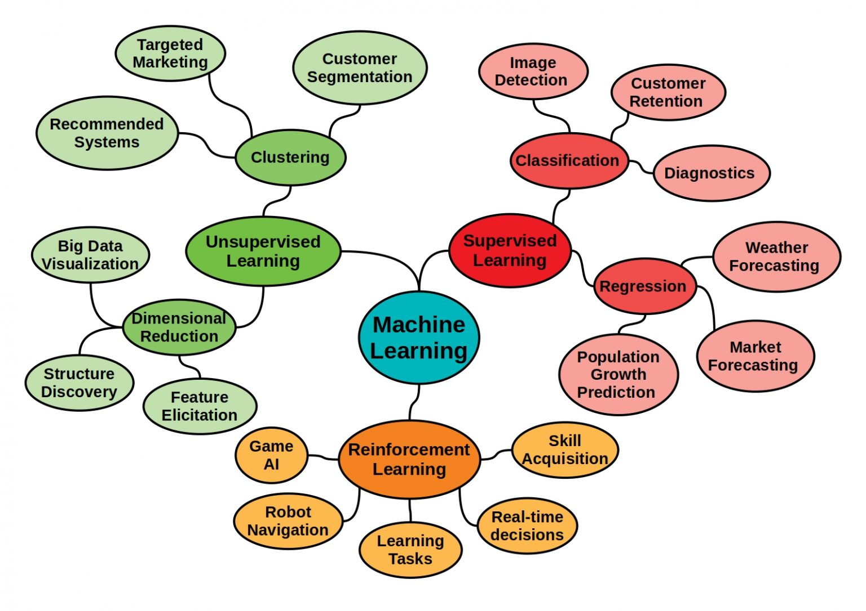
Machine Learning está asociado a tres tipos de problemas
Aprendizaje Supervisado
Aprendizaje No supervisado
Aprendizaje por refuerzo
La regresión hace parte de lo que se conoce como Aprendizaje Supervisado
La regresión se puede llevar a cabo por un amplio número de algoritmos (e.g Modelo lineal, XGBOOST, Random Forest, Regresión Ridge, Lasso y ElasticNet)

Slide 7
Tipos de problemas que resuelve el Aprendizaje Supervisado
Problemas de clasificación
Problemas de regresión
Necesitan predecir la clase más probable de un elemento, en función de un conjunto de variables de entrada. Para este tipo de algoritmos, la variable target o respuesta, es una variable de tipo categórica.
En vez de predecir categorías, predicen valores numéricos. Es decir, la variable target en un problema de regresión es de tipo cuantitativa.

Slide 8

Aprendizaje Supervisado
Entonces, ¿cómo sé si tengo que utilizar un algoritmo de clasificación o de regresión? Depende del tipo de problema que plantea mi variable a predecir 😉

Slide 9
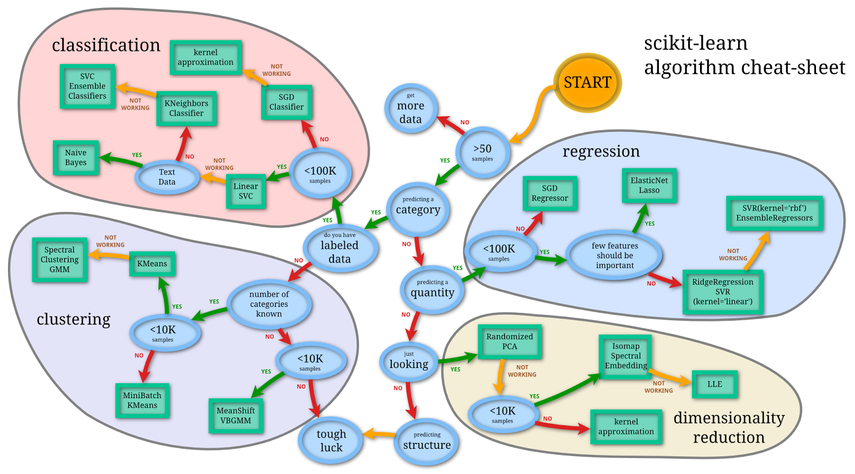
Regresión dentro de DS
Ruta de trabajo elemental para trabajo con algoritmos de Scikit-Learn

Slide 10
Regresión lineal simple y múltiple, nociones y
aplicaciones prácticas

Slide 11
El concepto modelo

Slide 12
Para poder aplicar un modelo de regresión lineal
1
2
3
Aplicar un ajuste por el método de mínimos cuadrados.
Hacer verificaciones para chequear que el modelo sea válido y bueno.
Además de tener una recta de ajuste, la denominaremos recta de regresión, porque cumple con las condiciones 🎉.

Slide 13
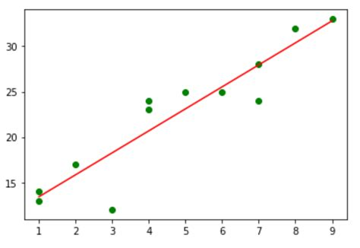
Regresión lineal simple
Si tenemos dos variables X (independiente) y Y (dependiente) y tomamos una muestra de tamaño n tenemos: (x1,y1), (x2,y2),...... (xn,yn)
Para cada valor xi tenemos una variable aleatoria: Yi= Y|X
De tal forma que las observaciones (y1,y2,...,yn) son una realización de las variables (Y1,Y2,....,Yn)
En este modelo se tiene solo una variable dependiente (Y) y una independiente (X), el modelo está dado por: y= a+bx
REEMPLAZAR
POR IMAGEN

Slide 14
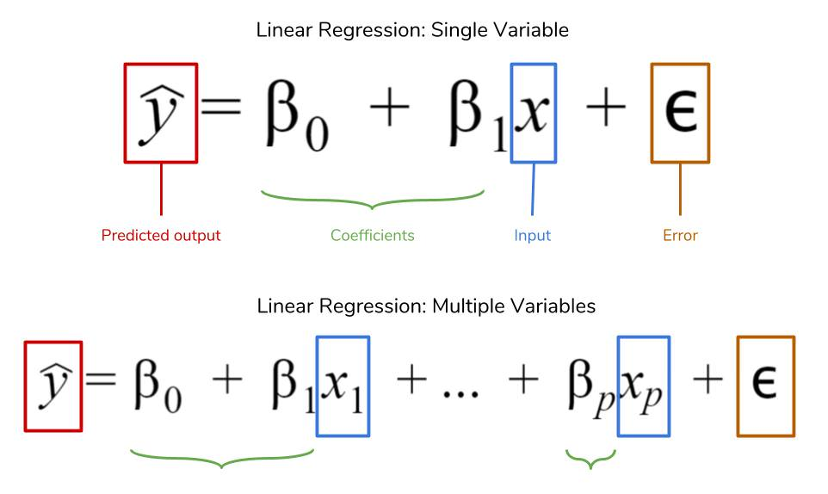
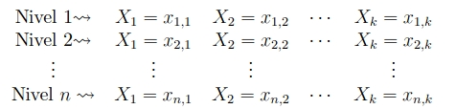
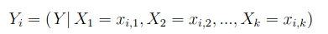
Regresión lineal múltiple
Es una generalización del modelo de regresión lineal simple
Para este caso tenemos una variable dependiente (Y) con varias independientes (X1,X2,X3,...,Xn) llamadas regresores
Si fijamos n niveles tenemos:
Por ende para cada observación tenemos:
REEMPLAZAR
POR IMAGEN

Slide 15

Para pensar
Imaginemos que trabajamos para una compañía que vende productos de primera necesidad. Si nos piden que desarrollemos un algoritmo que obtenga la propensión (similar a probabilidad) para clientes a la marca, ¿tendría sentido usar un modelo de regresión?
Nota: la propensión es una medida de adherencia
Contesta en el chat de Zoom
Notes:
Podrían cambiar el nombre del método y de paso repasar los conceptos de usar nombres representativos. Duración estimada: 10 minutos

Slide 16

Ejemplo en vivo
Estudiaremos un caso real aplicado donde podremos ver el uso de la regresión.
Notes:
“Ejemplo en vivo” Duración estimada: 15 a 20 minutos
El docente realizará una tarea compartiendo la pantalla en vivo. Se centrará en los pasos y los aspectos a tener en cuenta.

Slide 17
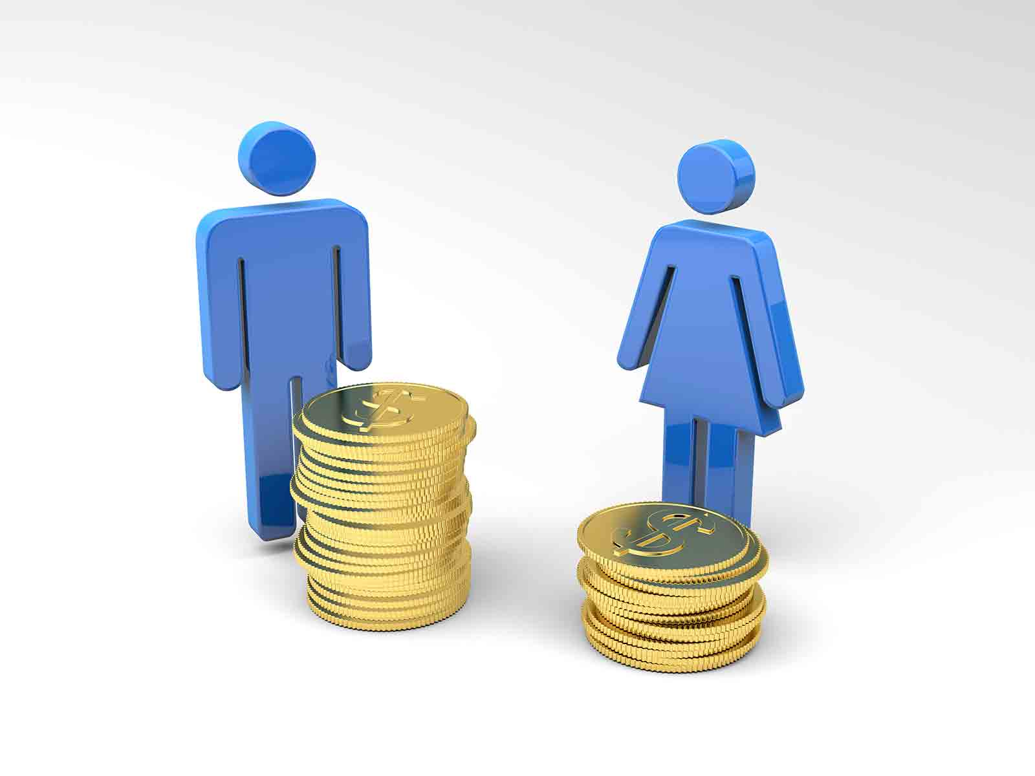

EJEMPLO EN VIVO
¿Que factores están impulsando la discriminacion salarial entre hombres y mujeres en su organización?
Contexto empresarial
Su empresa está pasando por una revisión interna de sus prácticas de contratación y compensación a los empleados. En los últimos años, su empresa ha tenido poco éxito en la conversión de candidatas de alta calidad que deseaba contratar. La gerencia plantea la hipótesis de que esto se debe a una posible discriminación salarial y quiere averiguar qué la está causando.
REEMPLAZAR
POR IMAGEN

Slide 18

EJEMPLO EN VIVO
Problema empresarial:
Como parte de la revisión interna, el departamento de recursos humanos se ha acercado a usted para investigar específicamente la siguiente pregunta: "En general, ¿se les paga más a los hombres que a las mujeres en su organización? Si es así, ¿qué conduciendo esta brecha?"
Contexto analítico:
Cuenta con una base de datos de empleados que contiene información sobre varios atributos como rendimiento, educación, ingresos, antigüedad, etc.

Slide 19
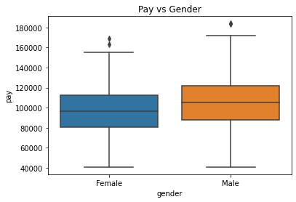
EJEMPLO EN VIVO
Algunos gráficos interesantes
La mediana de hombres es ligeramente mayor que la mediana para mujeres, la variabilidad es similar en ambos casos

Slide 20
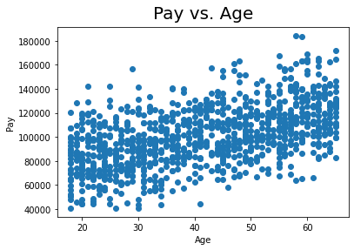
EJEMPLO EN VIVO
Algunos gráficos interesantes
Se logra ver que existe alguna relación entre la edad y el salario. Sin embargo la relación lineal no es tan fuerte, lo cual se puede evidenciar con algunos valores atípicos

Slide 21
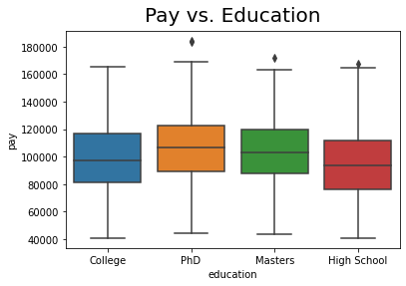
EJEMPLO EN VIVO
Algunos gráficos interesantes
A incrementar el nivel de educación parece incrementar, lo cual se ve con la mayor mediana para el PhD y la menor para High School.

Slide 22
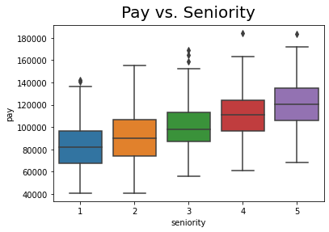
EJEMPLO EN VIVO
Algunos gráficos interesantes
A mayor nivel de experiencia incrementa el salario. Esta es una de las relaciones más fuertes de las variables que hemos analizado hasta ahora.

Slide 23
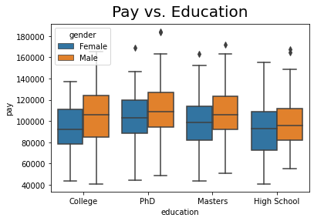
EJEMPLO EN VIVO
Algunos gráficos interesantes
En este caso se puede ver que los hombres tienden a ganar un poco más que las mujeres en todos los niveles de educación.

Slide 24
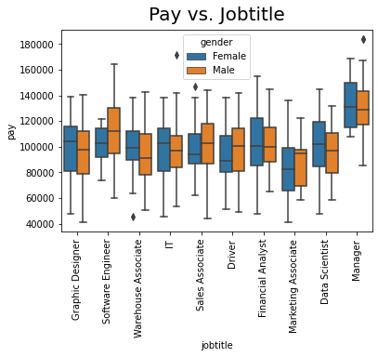
EJEMPLO EN VIVO
Algunos gráficos interesantes
Cuando hacemos la relación teniendo en cuenta el tipo de trabajo pareciera que no siempre los hombres tienden a ganar más que las mujeres (e.g Manager, Data Scientist, Graphic Designer, IT entre otros), con alta variabilidad.

Slide 25
EJEMPLO EN VIVO
Creamos un modelo lineal simple por medio de la librería statsmodels de la siguiente forma:
Miremos el resultado de el ajuste del modelo lineal simple
model1 = 'pay~age'
lm1 = sm.ols(formula = model1, data = Data).fit()
print(lm1.summary())

Slide 26
OLS Regression Results
==============================================================================
Dep. Variable: pay R-squared: 0.285
Model: OLS Adj. R-squared: 0.284
Method: Least Squares F-statistic: 397.5
Date: Fri, 31 Dec 2021 Prob (F-statistic): 1.04e-74
Time: 20:54:35 Log-Likelihood: -11384.
No. Observations: 1000 AIC: 2.277e+04
Df Residuals: 998 BIC: 2.278e+04
Df Model: 1
Covariance Type: nonrobust
==============================================================================
coef std err t P>|t| [0.025 0.975]
------------------------------------------------------------------------------
Intercept 6.206e+04 2062.885 30.085 0.000 5.8e+04 6.61e+04
age 939.2501 47.109 19.938 0.000 846.806 1031.694
==============================================================================
Omnibus: 6.360 Durbin-Watson: 1.905
Prob(Omnibus): 0.042 Jarque-Bera (JB): 6.421
Skew: 0.182 Prob(JB): 0.0403
Kurtosis: 2.853 Cond. No. 134.
==============================================================================
REEMPLAZAR
POR VIDEO

Slide 27
EJEMPLO EN VIVO
Creamos un modelo lineal de regresión múltiple por medio de la librería statsmodels de la siguiente forma:
Miremos el resultado de el ajuste del modelo de regresión múltiple
model2 = 'pay~age + gender'
lm2 = sm.ols(formula = model2, data = Data).fit()
print(lm2.summary())

Slide 28
OLS Regression Results
==============================================================================
Dep. Variable: pay R-squared: 0.319
Model: OLS Adj. R-squared: 0.317
Method: Least Squares F-statistic: 233.2
Date: Fri, 31 Dec 2021 Prob (F-statistic): 8.10e-84
Time: 21:02:16 Log-Likelihood: -11359.
No. Observations: 1000 AIC: 2.272e+04
Df Residuals: 997 BIC: 2.274e+04
Df Model: 2
Covariance Type: nonrobust
==================================================================================
coef std err t P>|t| [0.025 0.975]
----------------------------------------------------------------------------------
Intercept 5.674e+04 2151.480 26.373 0.000 5.25e+04 6.1e+04
gender[T.Male] 9279.3180 1317.787 7.042 0.000 6693.364 1.19e+04
age 948.5266 46.022 20.610 0.000 858.216 1038.837
==============================================================================
Omnibus: 9.898 Durbin-Watson: 1.871
Prob(Omnibus): 0.007 Jarque-Bera (JB): 9.345
Skew: 0.197 Prob(JB): 0.00935
Kurtosis: 2.737 Cond. No. 148.
==============================================================================
REEMPLAZAR
POR VIDEO

Slide 29
EJEMPLO EN VIVO
Interpretación del modelo
Coeficiente género: Solo muestra masculino (T.male), porque la categoría femenina se toma como la categoría predeterminada. (Tenga en cuenta que la elección de la categoría predeterminada no importa; fácilmente podríamos haber elegido hacer masculino como categoría predeterminada y, por lo tanto, el coeficiente de género sería T.female). El coeficiente 9279.3180 se interpreta de la siguiente manera: para empleados de la misma edad, en promedio, los hombres ganan 9279,3180 USD más que las mujeres.
Coeficiente edad: si la edad aumenta en un año, se espera que el salario aumente en 948,5 USD.
Intercepto: Representa el efecto común a todos los individuos (salario base) en este caso es de 56740 USD al año
Coeficiente R²: 0.319 es bastante bajo solo 31.9% de la variabilidad es explicada por el modelo lineal

Slide 30
¿Preguntas?

Slide 31
☕
Break
¡10 minutos y volvemos!

Slide 32

Múltiples algoritmos de Aprendizaje No Supervisado.
Algunos de los más populares son:
Clustering o Agrupamiento
Reglas de Asociación
Algoritmos de Reducción de la Dimensionalidad

Slide 33
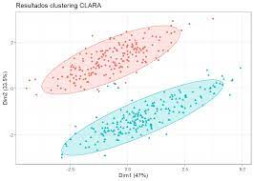
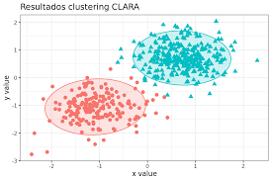
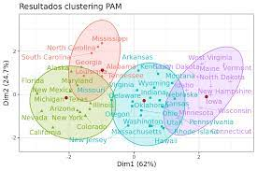
Clustering
También conocidas como agrupamiento o segmentación tienen como principal función encontrar una estructura o un patrón en una colección de datos no clasificados. 🎯
Es decir, Intentan encontrar grupos en los datos que compartan atributos en común 🧐

Slide 34
Técnicas para codificación de categorías

Slide 35
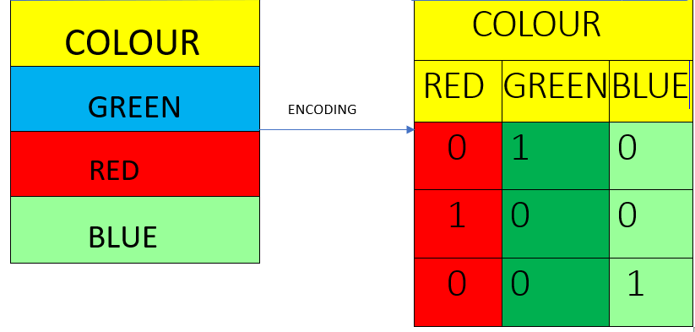
One Hot Encoding
Toman variables numéricas para medir la distancia. Sin embargo, existe la manera de trabajar con variables categóricas haciéndolas variables dummy, a través del uso de la técnica de transformación de datos One Hot Encoding (OHE).

Slide 36
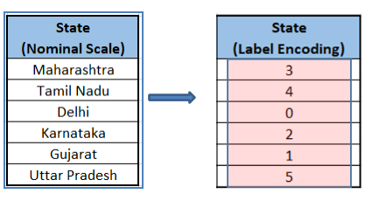
Label Encoder
Sin embargo One Hot Encoding es la única técnica para transformar variables categóricas, existe una alternativa para reducir el problema de multidimensionalidad cuando tenemos muchas categorías en una variable a través del uso de la técnica de transformación de datos Label Encoder (LE).

Slide 37
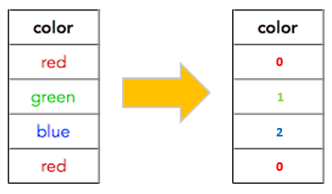
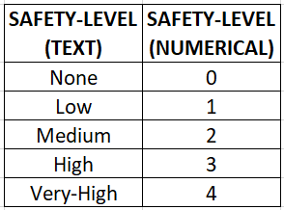
Notes:
Más ejemplos

Slide 38
One Hot Encoding vs Label Encoder
La variable categórica no es ordinal (como los países anteriores)
La cantidad de categorías es pequeña para evitar problemas de multicolinealidad y overfit.
La variable categórica es ordinal (como Jr. kg, Sr. kg)
El número de categorías es bastante grande ya que la codificación one-hot puede llevar a un alto consumo de memoria.
Manzana | Pollo | Brócoli | Calorías
1 | 0 | 0 | 95
0 | 1 | 0 | 231
0 | 0 | 1 | 50
Nombre de la comida | Categoría | Calorías
Manzana | 1 | 95
Pollo | 2 | 231
Brócoli | 3 | 50
Notes:
Más ejemplos

Slide 39
Tipos de algoritmos Clustering

Slide 40
Clustering
Particiones
Hierarchical
Density
Grid
Model
K-means
Aglomerativo/Divisivo
DBSCAN
Wavecluster
GMM (Gaussian Mixture Model)
PAM (Partition around medoids)
BIRCH (Balanced Iterative Reduced)
OPTICS
STING
COBWEB
CLARA (Clustering Large Applications)
ROCK (Robust Clustering Algorithm)
DBCLASD
CLIQUE
CLASSIT
FCM (Fuzzy C-Means)
CURE (Clustering using representatives)
DENCLUE
OptiGrid
SOMs
Fuente: Adaptado de Mehta V et al. (2020).

Slide 41
Algoritmos
Algoritmos | Tiempo | Accuracy | Manejo outliers
Affinity Propagation | Medio | Medio | si
Agglomerative Clustering | Alto | Alto | Si
BIRCH | Medio | Alto | Si
DBSCAN | Alto | Bajo | No
K-means | Medio | Bajo | No
Mini-Batch K-Means | Alto | Medio | No
Mean Shift | Medio | Bajo | Si
OPTICS | Alto | Medio | No
Spectral Clustering | Medio | Medio | No
Fuente: Adaptado de Rujasari P et al. (2010). En negrita, los algoritmos más populares

Slide 42
Clustering jerárquico

Slide 43
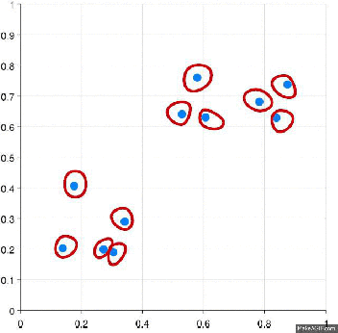
Clustering Jerárquico
En estos algoritmos se generan sucesiones ordenadas (jerarquías) de conglomerados. Puede ser agrupando clústers pequeños en uno más grande o dividiendo grandes clusters en otros más pequeños.
La estructura jerárquica es representada en forma de un árbol llamado Dendograma.
👉 Podemos encontrar 2 clasificaciones adicionales:
Notes:
No requieren que el usuario especifique el número de clústeres de antemano. Devuelve una salida (normalmente como un dendrograma), y el usuario decide el número apropiado de clústeres (manual o algorítmica). Manualmente, el usuario puede cortar el dendrograma donde los grupos fusionados están demasiado separados. Alternativamente, el usuario puede simplemente devolver un número específico de clústeres (similar a k-means).

Slide 44
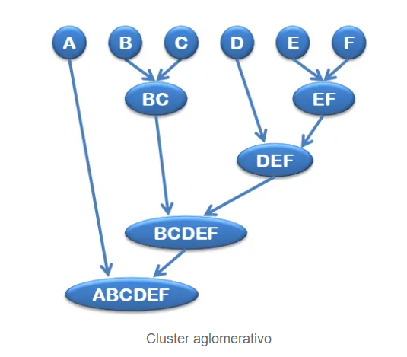
Jerárquicos aglomerativos (bottom-up)
Inicialmente cada instancia es un clúster. Las estrategias aglomerativas parten de un conjunto de elementos individuales y van “juntando” los elementos que más se parezcan hasta quedarse con un número de clusters que se considere óptimo.

Slide 45
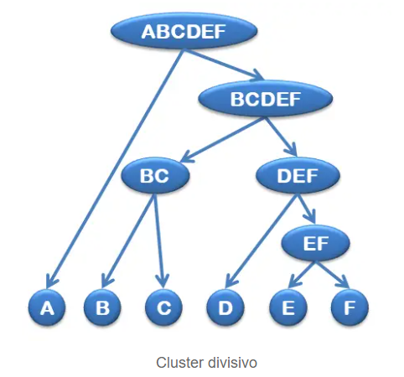
2. Jerárquicos divisivos (top-down)
Inicialmente todas las instancias están en un solo clúster y luego se van dividiendo, tal cual su nombre lo indica. Las estrategias divisivas, parten del conjunto de elementos completos y se van separando en grupos diferentes entre sí, hasta quedarse con un número de clusters que se considere óptimo.

Slide 46
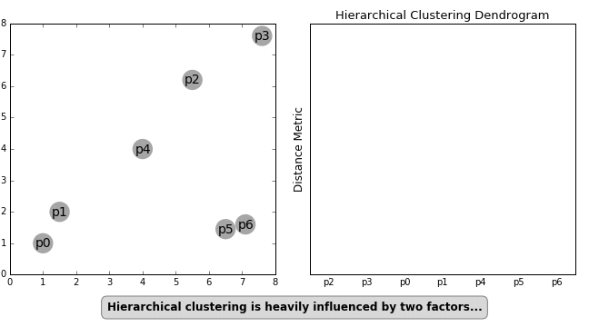
Criterios importantes
Debemos tomar en cuenta dos factores importantes para la formación de grupos:
Medida de distancia
Criterio de enlace (usualmente criterio de Ward)
Existen otros criterios de enlace (Simple, Completo,Promedio y Centroide)

Slide 47
Clustering no jerárquico

Slide 48
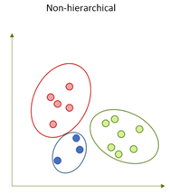
Cluster No Jerárquico
Volviendo a este tipo de algoritmo, la cantidad de clústeres óptima se define de antemano, y los registros se asignan a los clústeres según su cercanía. Existen múltiples algoritmos de Tipo No Jerárquico, como ser por ejemplo: K – Means o DBSCAN.

Slide 49
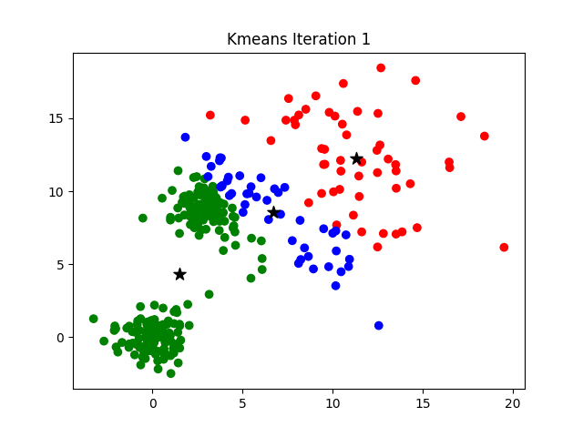
K-Means
¿Qué hace este método?
Se necesita dar los centroides iniciales para que el método comience las iteraciones

Slide 50
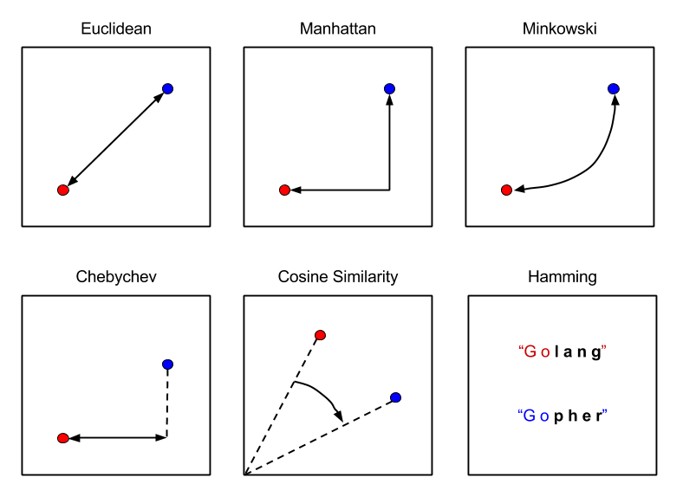
Tipos de distancia
Hay diferentes tipos de distancias con las que se puede medir la similitud/diferencia entre los diferentes registros.
Cada distancia puede representar un tipo de problema diferente y también puede cambiar sustancialmente el resultado de mi clustering.

Slide 51
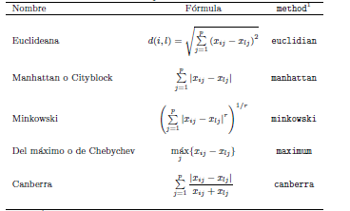
Medidas de similitud y disimilitud
Notes:
Usualmente podemos medir que tan parecido es un individuo/objeto a otro por medio de medidas de similitud (e.g Jaccard, Michener, Sokal, Rogers, Dice, Hamman, Ochisi, Gowers, Pearson o Russel), sin embargo también podemos medir qué tan diferente es un individuo/objeto a otro por medidas de disimilitud (e.g. Distancia Euclidiana, Manhattan, Minkowski, Chebysev o Canberra)

Slide 52
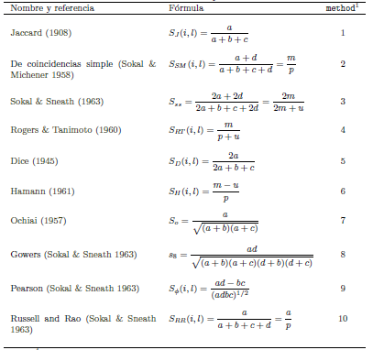
Medidas de similitud y disimilitud
Notes:
Usualmente podemos medir que tan parecido es un individuo/objeto a otro por medio de medidas de similitud (e.g Jaccard, Michener, Sokal, Rogers, Dice, Hamman, Ochisi, Gowers, Pearson o Russel), sin embargo también podemos medir qué tan diferente es un individuo/objeto a otro por medidas de disimilitud (e.g. Distancia Euclidiana, Manhattan, Minkowski, Chebysev o Canberra)

Slide 53
Clustering bsados en Densidad

Slide 54
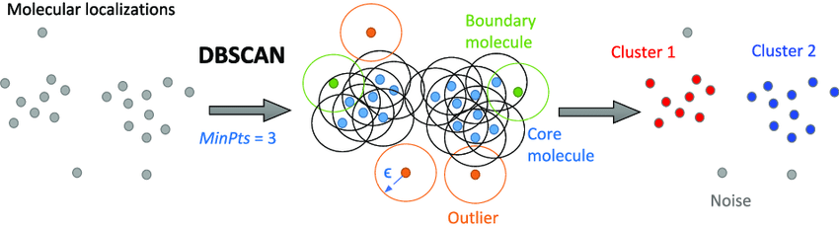
Clustering basados en Densidad
Son métodos de aprendizaje no supervisado que identifican grupos/clústeres, basados en la idea de que un clúster es un espacio de datos, una región contigua de alta densidad de puntos, separada de otros clústeres similares por regiones contiguas de baja densidad de puntos

Slide 55
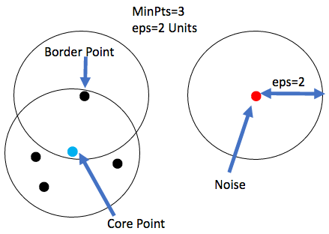
Clustering basados en Densidad
Se tienen en cuenta dos parámetros importantes:
eps: Define la vecindad alrededor de un punto, si la distancia entre dos puntos es menor o igual a "eps", entonces se consideran vecinos. Si el valor de eps se elige demasiado pequeño, gran parte de los datos se considerarán valores atípicos.
MinPts: Número mínimo de vecinos (puntos) dentro del radio eps. MinPts se pueden calcular del número de dimensiones D como MinPts >= D + 1. El valor mínimo de MinPts debe ser de al menos 3.

Slide 56

Actividad colaborativa
Clustering aplicado a acciones
Utilizaremos información de precios de acciones para identificar cuales son las más parecidas.
Discutiremos en el final de la actividad los resultados obtenidos
Duración: 15 minutos
Duración: 15 minutos
Notes:
ACTIVIDAD que se puede llevar a cabo en formato “Breakout Rooms”
Para el profesor:
Crear breakout rooms para los equipos. De no saber cómo, favor de revisar el siguiente tutorial:
En PPT: https://docs.google.com/presentation/d/1vieCGzAPuYf5vWsu8Xgbn_2Ax4QNLnXO/edit?usp=sharing&ouid=103396586770751045195&rtpof=true&sd=true
En video: https://www.youtube.com/watch?v=PJL8iYTIY3E&feature=youtu.be
Se recomienda que los equipos sean de números pares, máximo 4 participantes por equipo y de así requerirse, ser acompañados por un tutor.

Slide 57
ACTIVIDAD COLABORATIVA
Clustering aplicado a acciones
Consigna:
Importar datos de Acciones Globales (que están hosteados en GITHUB en el siguiente enlace Monitoreo de Acciones
Identificar qué algoritmo de clustering aplicaría en este caso para identificar qué acciones serían similares: No Jerárquico (K-means), Jerárquico (Aglomerativo), Densidad (DBSCAN)
3. Aplicar la alternativa elegida y establecer conclusiones
NOTA: usaremos los breakouts rooms. El tutor/a tendrá el rol de facilitador/a.

Slide 58
✍
Puesta en común
15 minutos
Notes:
Profe, revisar las respuestas del chat a cada una de las preguntas propuestas y dar visibilidad a las respuestas que den cuenta de un modo de resolver diferente al del alumno que está exponiendo.

Slide 59
ACTIVIDAD COLABORATIVA
Puesta en común
Un estudiante por grupo abrirá micrófono para responder:
 | Algoritmo elegido | Justificación
No Jerárquico (K-means)
Jerárquico (Aglomerativo)
Densidad (DBSCAN)
Copia este cuadro para completarlo y guiar mejor la exposición
Notes:
Profe, utilice esta guía para moderar la puesta en común. Recomendamos revisar las respuestas del chat a cada una de las preguntas propuestas y dar visibilidad a las respuestas que den cuenta de un modo de resolver diferente al del alumno que está exponiendo.

Slide 60
¿Preguntas?

Slide 61
Muchas gracias.

Slide 62
Resumen
de la clase hoy
Análisis predictivo con regresión
Interpretación de regresión
Clustering

Slide 63
Educación digital para el mundo real.

